Slide 1
Стили программирования

Slide 2
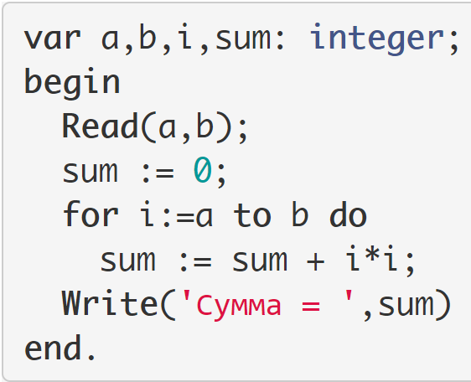
Что делает эта программа?
Что плохо?
Notes:
Это решает сразу несколько проблем:
можно не говорить о типах в первых программах или лишь упоминать их
невозможно забыть инициализировать переменную
переменные описываются по мере необходимости близко к месту их использования. Это улучшает читаемость. Проблема старого Паскаля, когда груда переменных описывалась до beginа, отсутствует

Slide 3

Стиль программирования
- набор приемов или методов программирования, которые используют программисты, чтобы получить правильные, эффективные, удобные для применения и легкочитаемые программы.

Slide 4
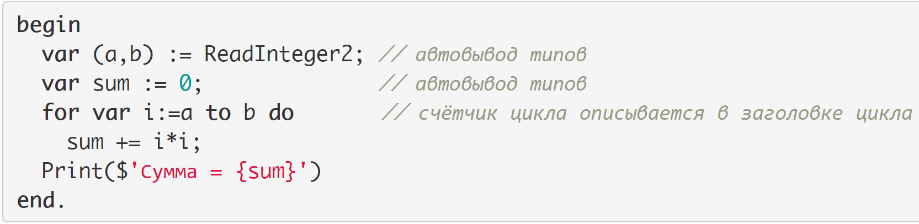
Алгоритмический стиль PascalABC.NET

Slide 5
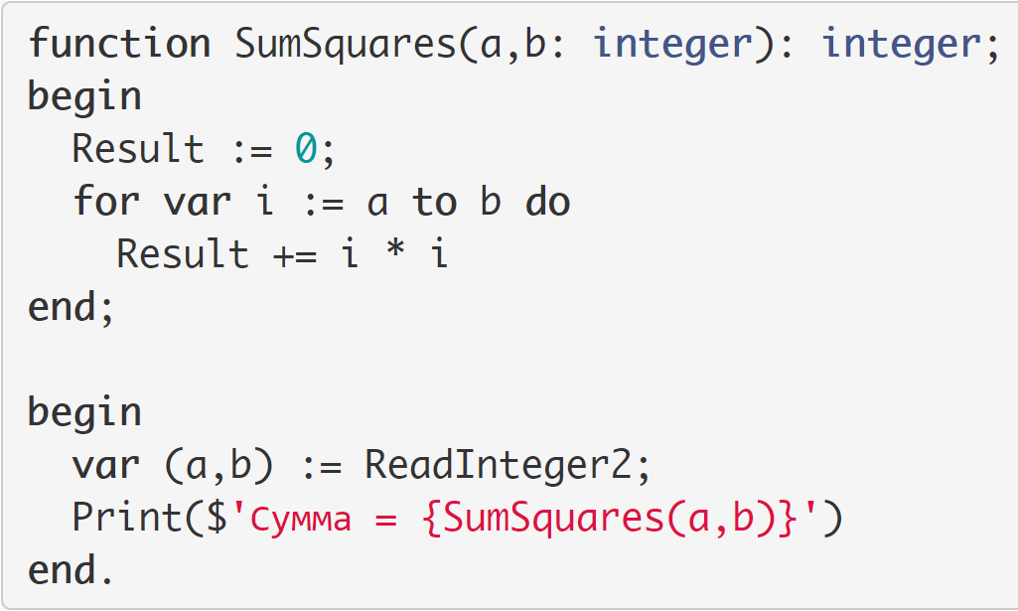
Процедурный стиль
Что появилось нового?

Slide 6
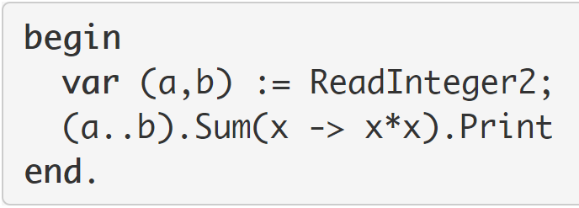
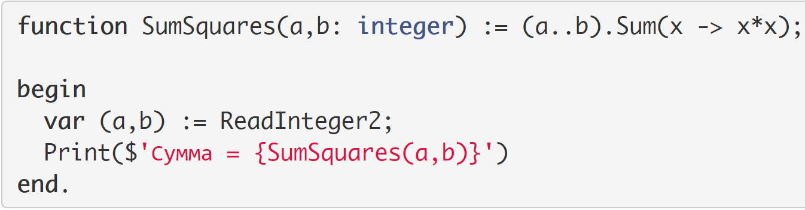
Функциональный стиль
Сочетание функционального и
процедурного стиля

Slide 7
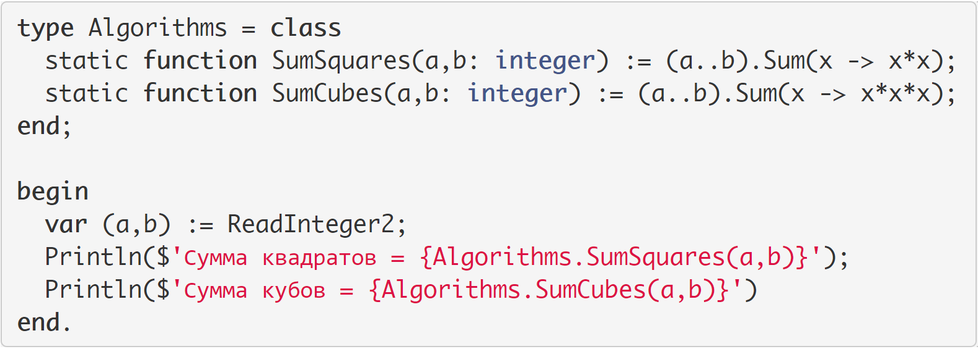
Объектный стиль

Slide 8
КОНЕЦ

